Slide 1

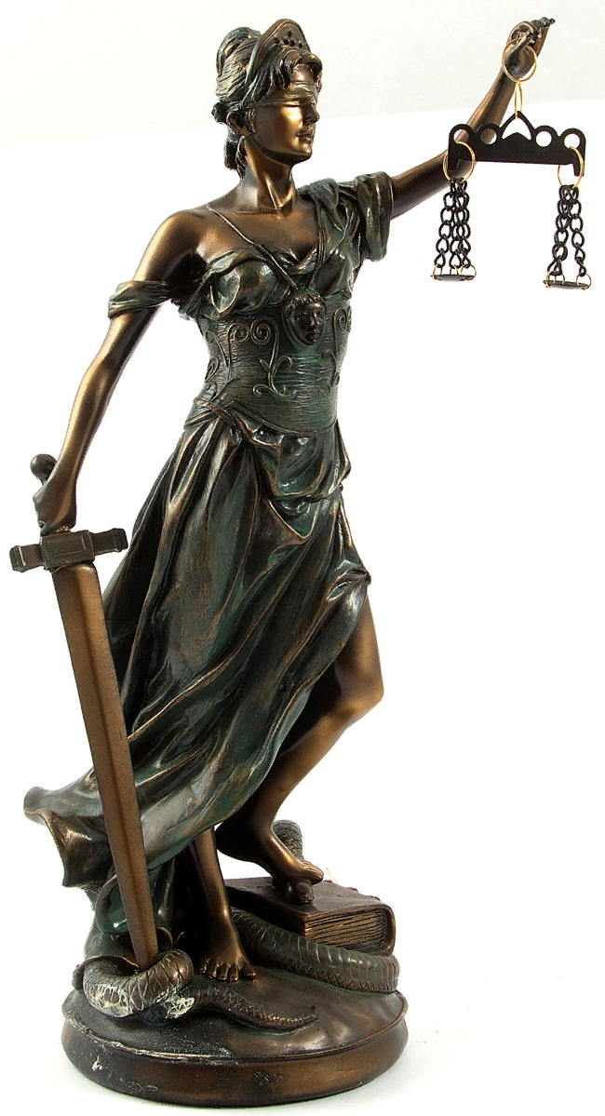
Правовая игра "Общество на весах Фемиды"

Slide 2



Конкурс «Собери пословицу»

Slide 3



Конкурс «Возраст»

Slide 4


С какого возраста человек может водить автомобиль ?
С 18 лет
С КАКОГО ВОЗРАСТА ЧЕЛОВЕК МОЖЕТ БЫТЬ ПРИВЛЕЧЕН К АДМИНИСТРАТИВНОЙ ОТВЕТСТВЕННОСТИ В ВИДЕ ШТРАФА?
С 16 лет
С КАКОГО ВОЗРАСТА МОЖНО УЧАСТВОВАТЬ В СУДЕ ПРИСЯЖНЫХ ?
С 25 лет

Slide 5


С какого возраста могут объявить о вашей эмансипации, т.е.полностью дееспособным ?
С 16 лет
С КАКОГО ВОЗРАСТА РЕБЁНОК ВПРАВЕ САМОСТОЯТЕЛЬНО ОБРАТИТЬСЯ В СУД ЗА ЗАЩИТОЙ СВОИХ ПРАВ ?
С 14 лет
С КАКОГО ВОЗРАСТА МОЖНО ЗАКЛЮЧАТЬ ТРУДОВОЙ ДОГОВОР?
С 16 лет

Slide 6


С какого возраста человек может баллотироваться в Президенты РФ?
С 35 лет
С КАКОГО ВОЗРАСТА МОЖНО УПРАВЛЯТЬ МОТОЦИКЛОМ?
С 16 лет
С КАКОГО ВОЗРАСТА МОЖНО БЫТЬ ПРИВЛЕЧЁННЫМ К УГОЛОВНОЙ ОТВЕТСТВЕННОСТИ ?
С 14 и 16 лет

Slide 7


С какого возраста можно участвовать в выборах ?
С 18 лет
С КАКОГО ВОЗРАСТА МОЖНО СОВЕРШАТЬ МЕЛКИЕ БЫТОВЫЕ СДЕЛКИ ?
С 14 лет
​
С КАКОГО ВОЗРАСТА МОЖНО ЗАКЛЮЧАТЬ ДОГОВОР КУПЛИ-ПРОДАЖИ КВАРТИРЫ?
С 18 лет

Slide 8



Конкурс «Моя ответственность?»

Slide 9

Ответы
1. юридическая
2. моральная
3. юридическая
1. Террорист пытался угнать самолет
2. Валерий при переезде на новую квартиру выгнал на улицу свою собаку
3. Мальчики бросали камни в проходящие поезда
Рабочий прогулял рабочий день
Тонул человек, прохожий не принял никаких мер
Вечером, после 11 часов, на детской площадке подростки громко слушали музыку и кричали
Ответы
1. юридическая
2. юридическая
3. юридическая

Slide 10


Сосед по этажу выбросил мусор на лестничной клетке
Группа подростков в 4 часа дня на детской площадке громко слушали музыку и кричали
Молодой парень не уступил местов автобусе беременной женщине
Ответы
моральная
моральная
моральная
Школьники прогуляли уроки потому что в этот день была контрольная по праву
Рабочий допустил ошибку при ЧС на предприятии и это привело к взрыву
Школьник не подготовился к контрольной работе и списал ее у одноклассника
Ответы
моральная
Юридическая
моральная

Slide 11



Конкурс «Улыбочку»

Slide 12
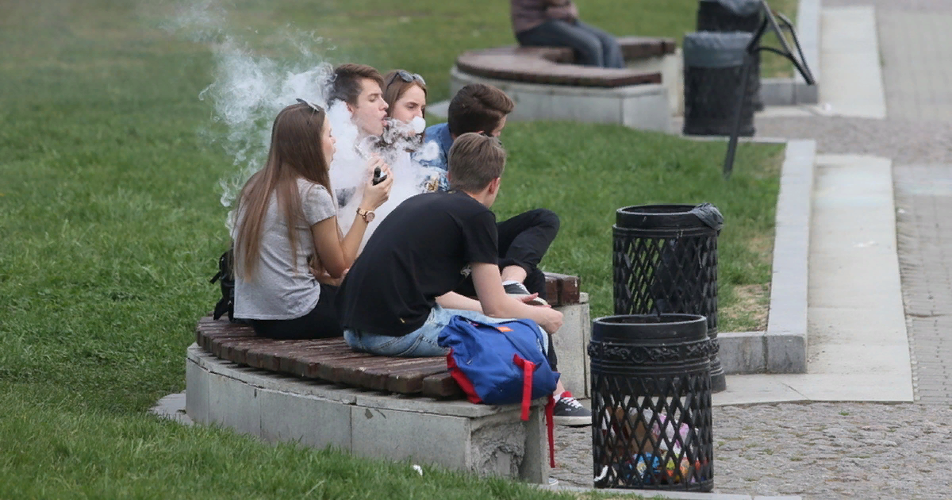

Курение в общественных местах (АК РФ, штраф)

Slide 13
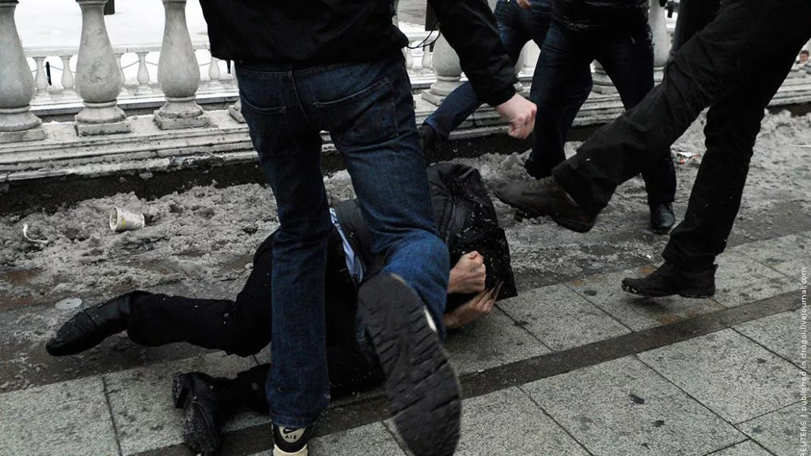

Умышленное причинение тяжкого вреда здоровью (УК РФ, группой лиц, срок - до 12 лет)

Slide 14
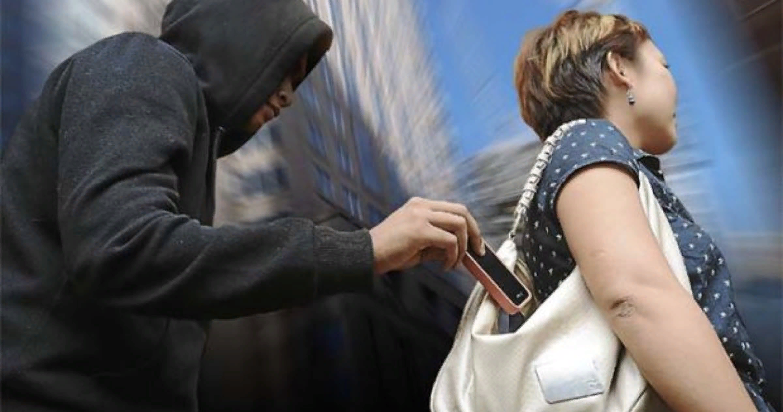

Кража, тайное хищение чужого имущества (УК РФ, штраф, обязательные работы, арест, лишение свободы)

Slide 15

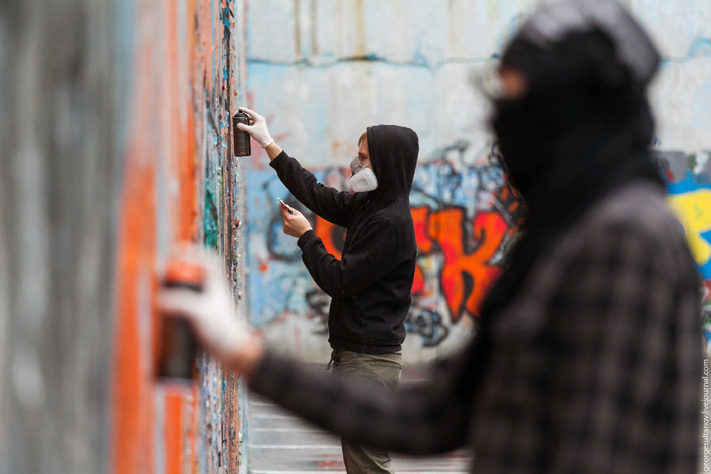
Вандализм, осквернение зданий или иных сооружений, порча имущества на общественном транспорте (УК РФ, штраф, обязательные работы, арест)

Slide 16

Конкурс «Термины»

Slide 17

Человек не достигший 18-летнего возраста
Виновное общественно-опасное противоправное деяние физического лица, предусмотренное уголовным законом
Мера государственного принуждения, назначаемая по приговору суда лицу, признанному виновным в совершении преступления
Ответы
несовершеннолетний
преступление
наказание

Slide 18

Объявление в установленном законом порядке несовершеннолетнего полностью дееспособным
Система общеобязательных норм, регулирующих поведение людей, наиболее важные отношения между ними, за выполнением которых следит государство
Акт высшего органа государственной власти, принимаемый в особом порядке и регулирующий основные, наиболее важные общественные отношения
Ответы
эмансипация
право
закон

Slide 19

Акт высшего органа государственной власти, принимаемый в особом порядке и регулирующий основные, наиболее важные общественные отношения
Способность своими действиями приобретать и осуществлять права и обязанности
Это виновные противоправные деяния, имеющие меньшую степень опасности по сравнению с преступлением и наносящие меньшую степень вреда обществу
Ответы
отрасль права
с 18 лет – полная дееспособность, дееспособность
Проступки

Slide 20

Устойчивая правовая связь человека и государства, выражающаяся в совокупности взаимных прав, обязанностей и ответственности
Вид правоохранительной и правоприменительной судебной деятельности, осуществляемой органами судебной власти
Акт на основании решения суда в отношении несовершеннолетних, порождающий возникновение родительских прав и обязанностей между опекунами и детьми
Ответы
гражданство
рассмотрение и разрешение судом дел, относящихся к его компетенции; правосудие
усыновление или удочерение

Slide 21


Конкурс «Реши-ка»

Slide 22
За незаконное приобретение наркотических средств без цели сбыта был впервые привлечен 16-летний молодой человек. Подсудимый в совершении указанного преступления раскаялся. Максимальное наказание, предусмотренное санкцией статьи, предусматривающей ответственность за это преступление:
a) составляет лишение свободы до пяти лет;
b) составляет лишение свободы до трех лет;
c) условное наказание;
d) штраф.
Ответ-c

Slide 23
На железнодорожном вокзале города Н. молодой человек отказался выкладывать содержимое карманов, после того, как «рамка» запищала. Мужчина отошёл куда-то, а потом снова прошел контроль, уже без препятствий. Полицейские заподозрили неладное. Они исследовали вокзал и нашли в мусорном баке предмет, похожий на гранату. Здание сразу же оцепили, всех пассажиров эвакуировали. Взрывотехники, прибывшие на место происшествия, быстро установили, что это был муляж гранаты. Тогда полицейские сели в поезд, в котором нашли того самого молодого человека. Им оказался житель Москвы. Его сняли с поезда и отвезли в город N. Суд признал выходку москвича:
a) мелким хулиганством;
b) хулиганством;
c) разбоем;
d) мошенничеством.
Ответ-a

Slide 24
В дежурную часть полиции города М. обратился местный житель. Мужчина сообщил, что в его авто разбито переднее окно, а из салона похищено 70 тысяч рублей. По горячим следам полицейским удалось задержать 31-летнего жителя города М. Подозреваемый признался в содеянном. Возбуждено уголовное дело по статье:
a) кража;
b) разбой;
c) хищение;
d) хулиганство.
Ответ -a

Slide 25
Лица, достигшие ко времени совершения преступления четырнадцатилетнего возраста, подлежат уголовной ответственности за ряд преступлений. Кто из этих ребят не будет привлечен к уголовной ответственности, если на момент совершения преступления им всем было по 14-и лет?
a) Николай, приведший в негодность железнодорожные пути сообщения.
b) Максим, за причинение легкого вреда здоровью по неосторожности.
c) Юрий, который совершил акт вандализма.
d) Олег, который сообщил о ложном акте терроризма.
Ответ-b

Slide 26

Подведение итогов

Slide 27



Награждение

